Slide 2
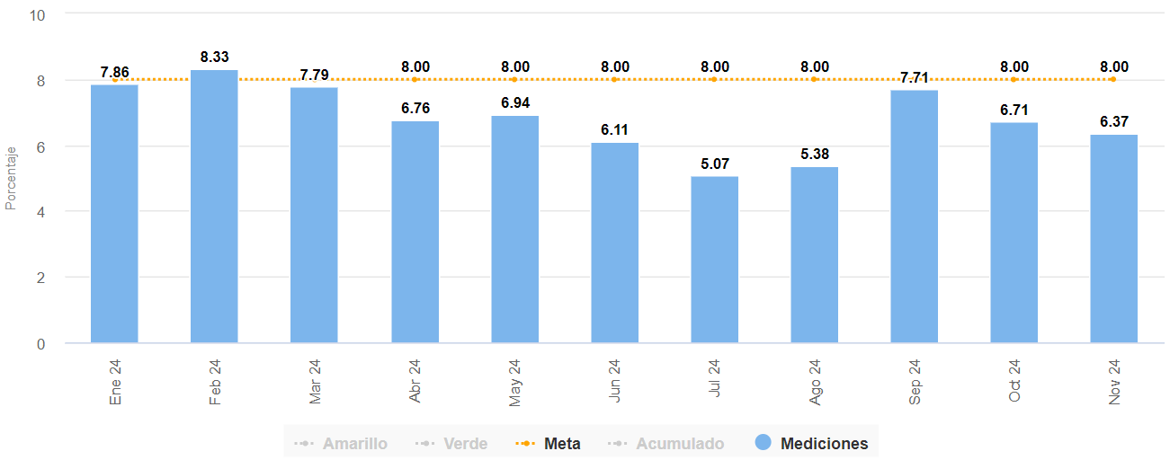
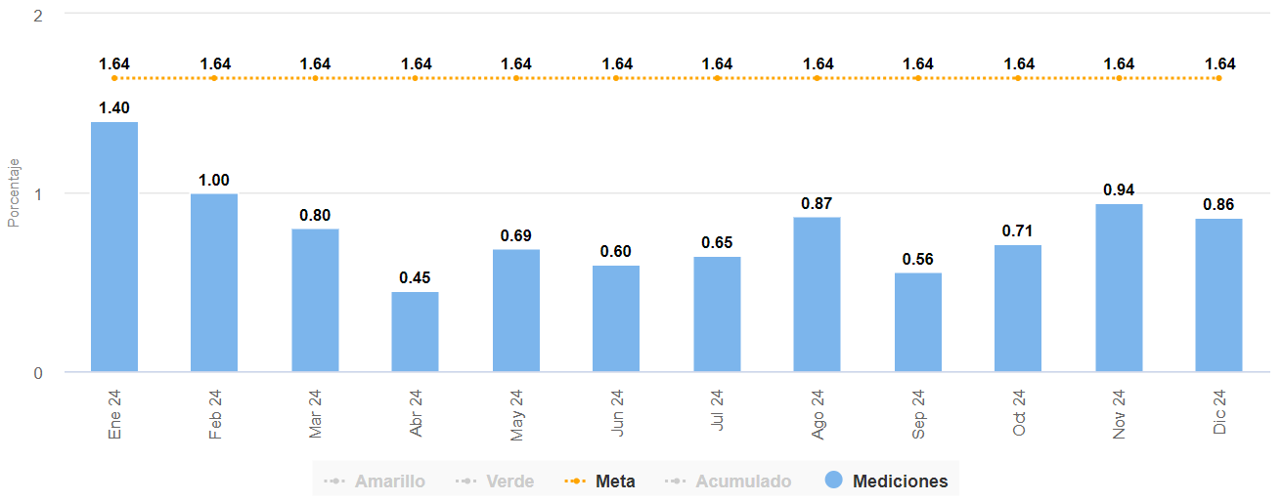
Proporción de inasistencia consulta externa
Índice de inatención en consulta externa

Slide 3
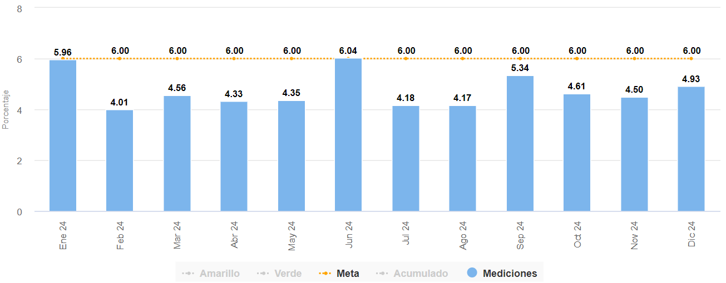
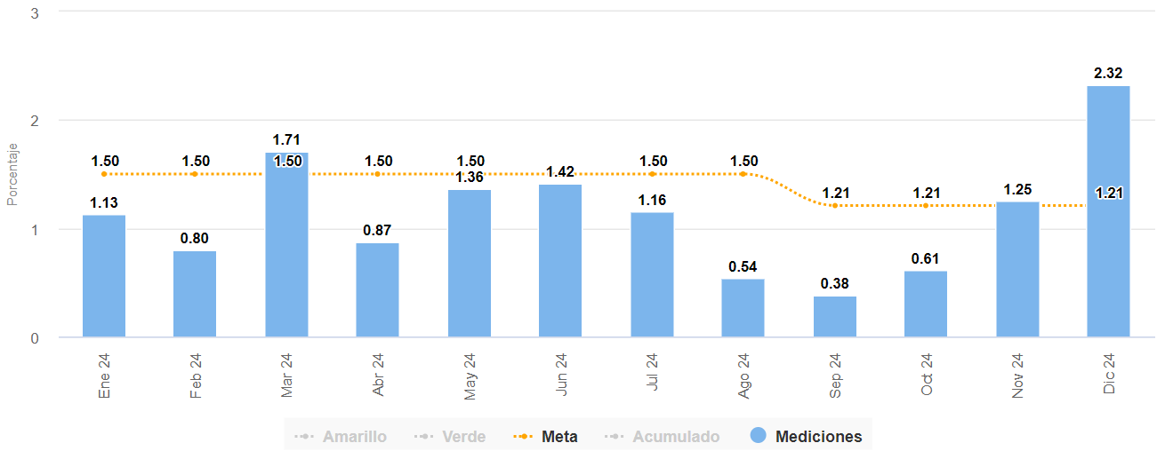
Proporción de inasistencia ayudas diagnósticas POS
Proporción de cancelación de cirugía (causas atribuibles a la institución)

Slide 4
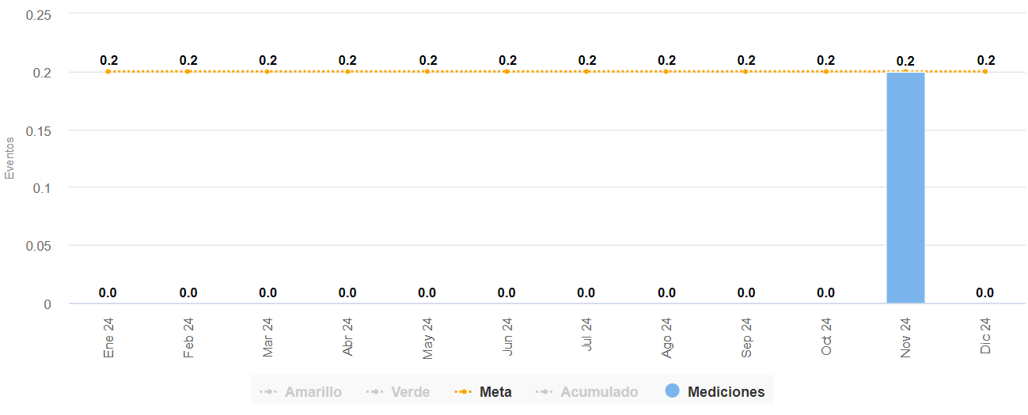
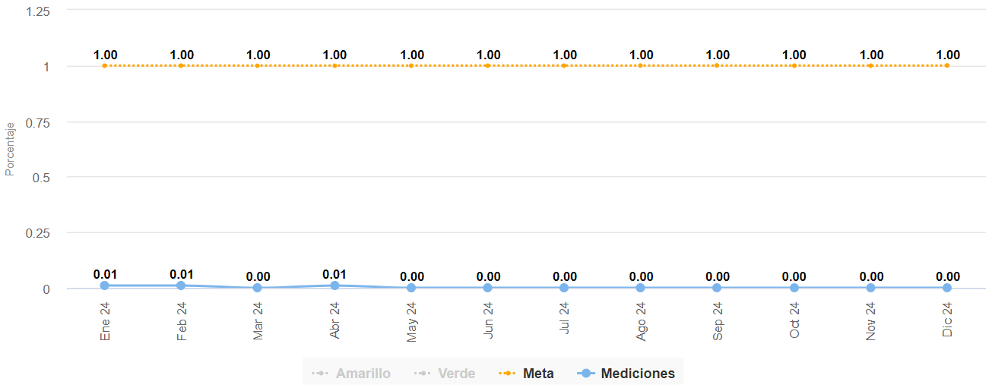
Tasa de caídas por cada 1000 estancias
Infección adquirida en el hospital (por cien)

Slide 5
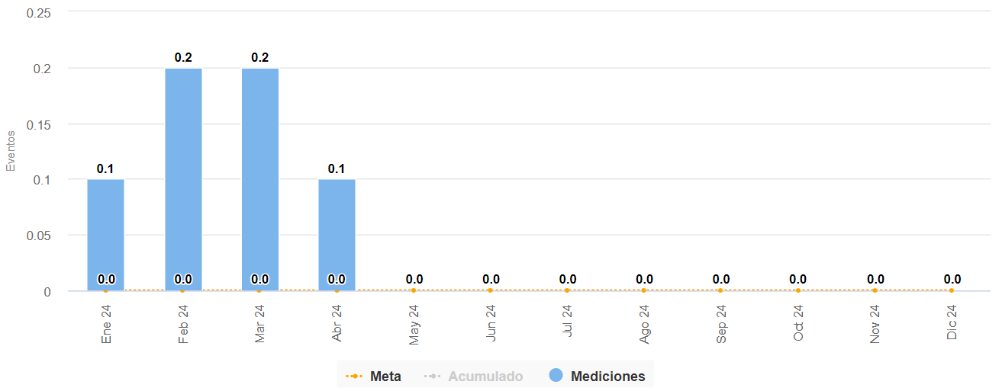
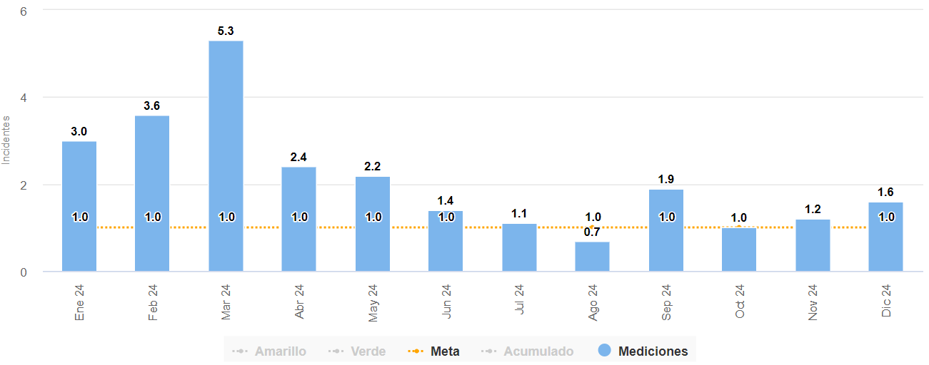
Índice de eventos adversos
Índice de incidentes

Slide 6
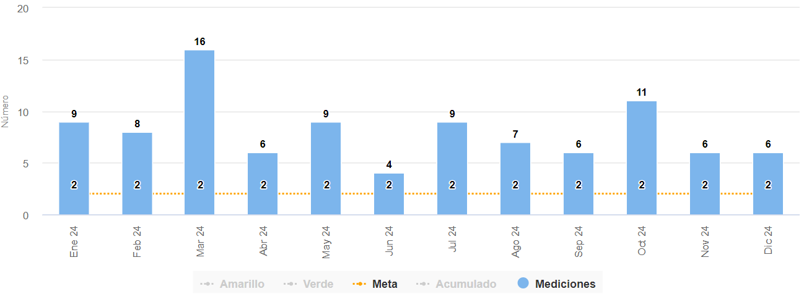
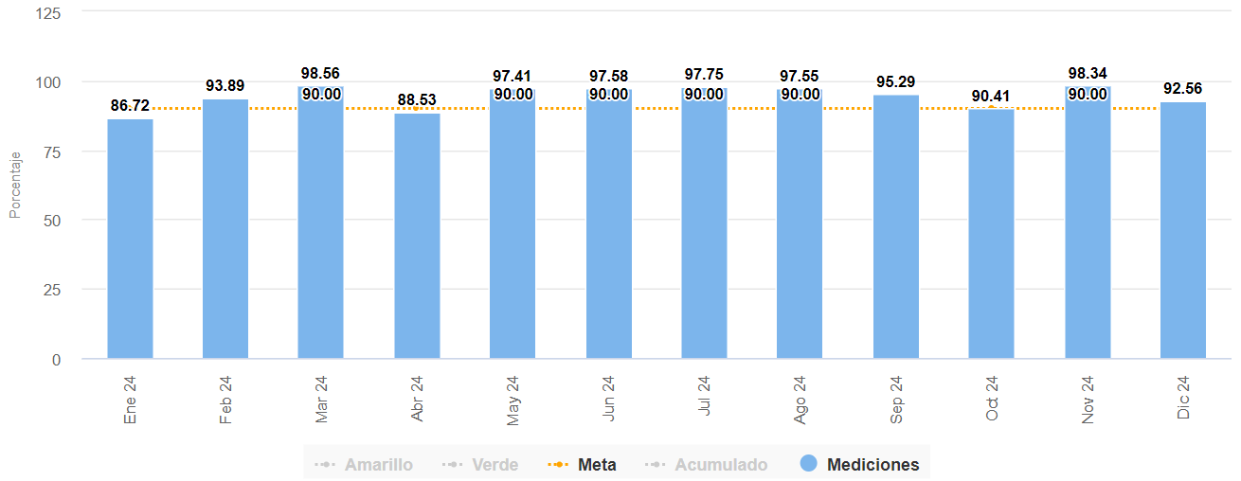
Proporción de adherencia global a metas de seguridad del paciente
Ratio de incidentes

Slide 7
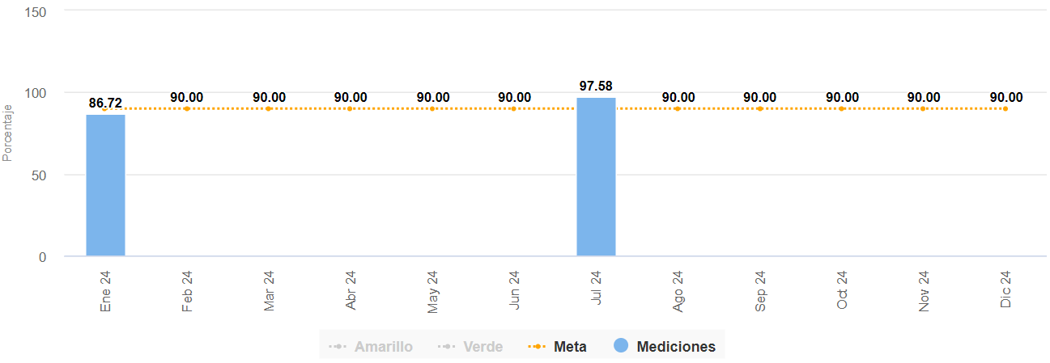
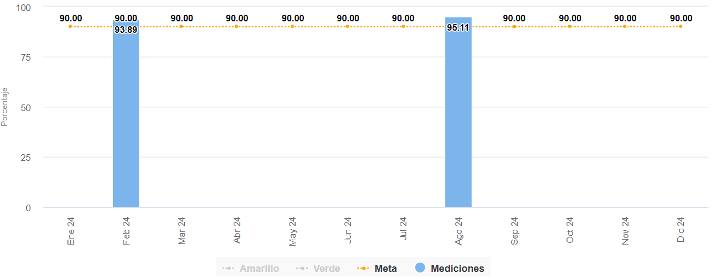
Adherencia a Metas de Seguridad del Usuario
Meta 1: Identificación correcta del usuario
Meta 2: Comunicación efectiva

Slide 8
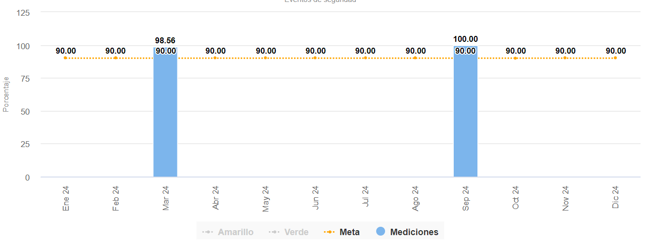
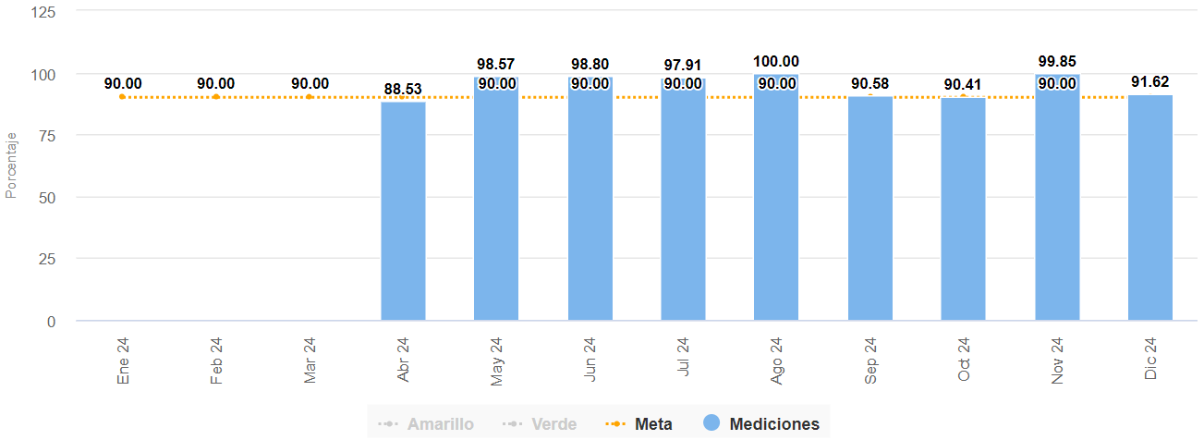
Adherencia a Metas de Seguridad del Usuario
Meta 3: Medicamentos de alto riesgo
Meta 4: Cirugía segura

Slide 9
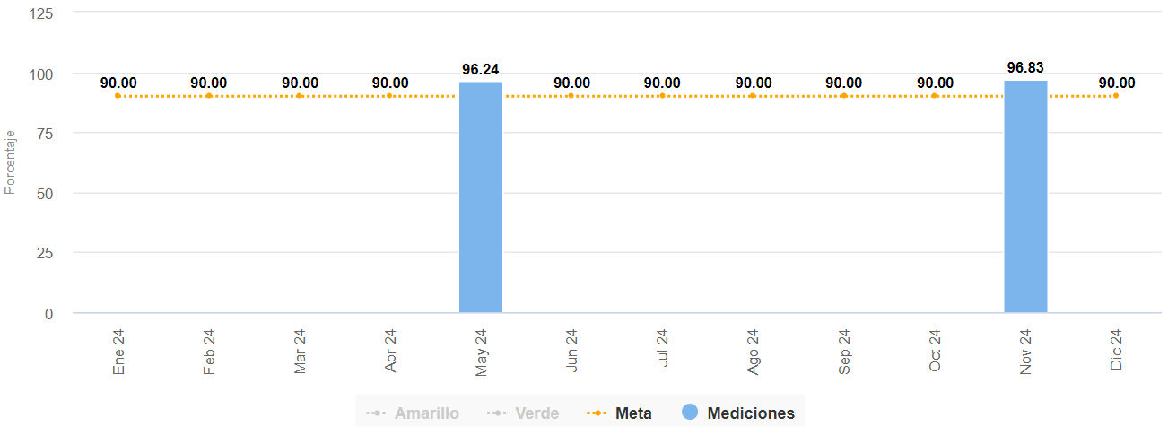
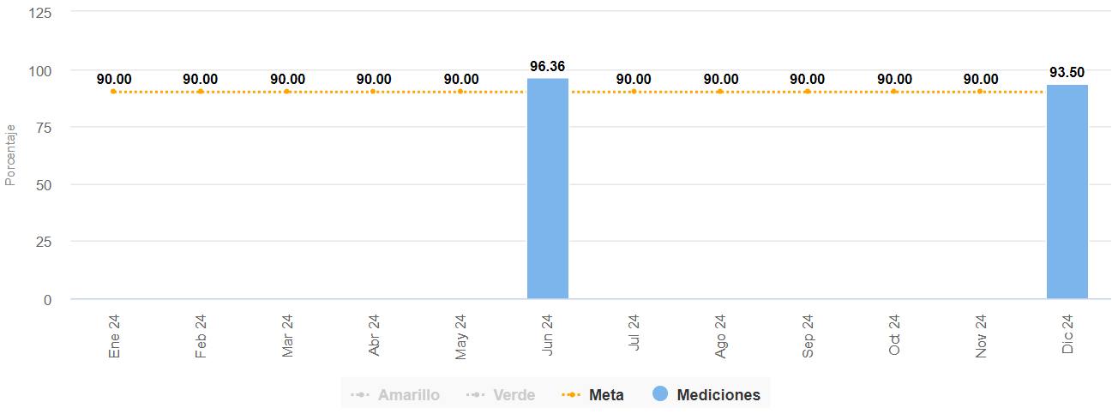
Adherencia a Metas de Seguridad del Usuario
Meta 5: Control de infecciones
Meta 6: Prevención de caídas

Slide 10
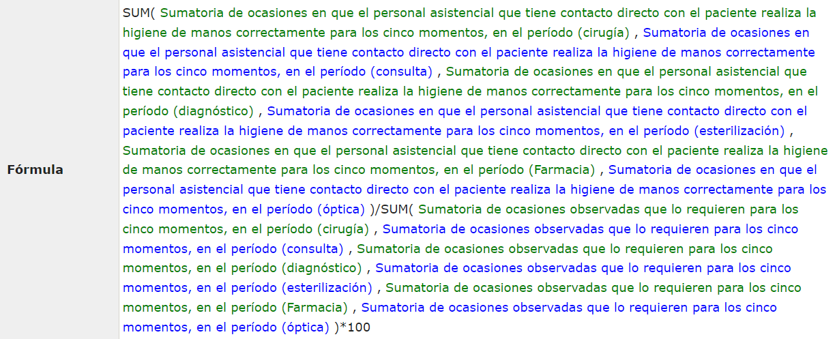
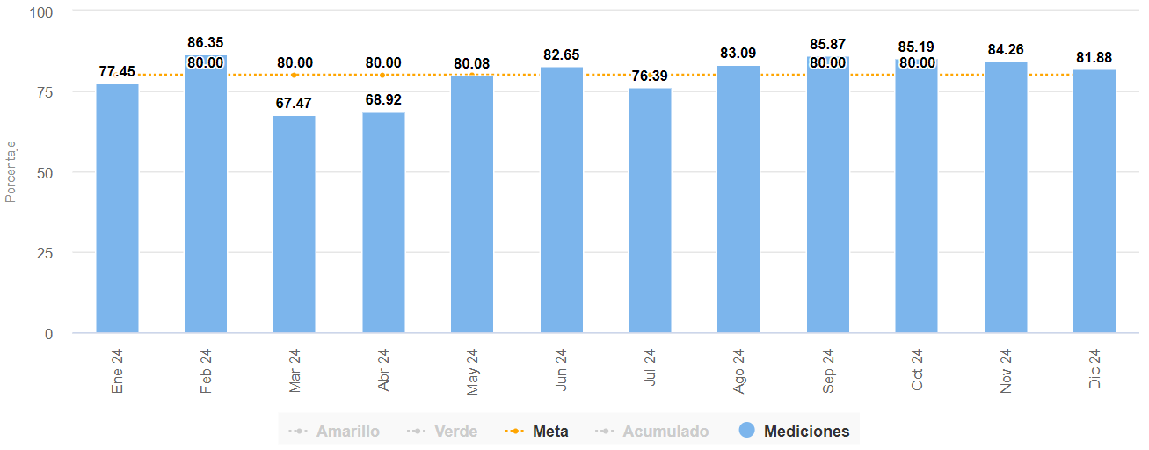
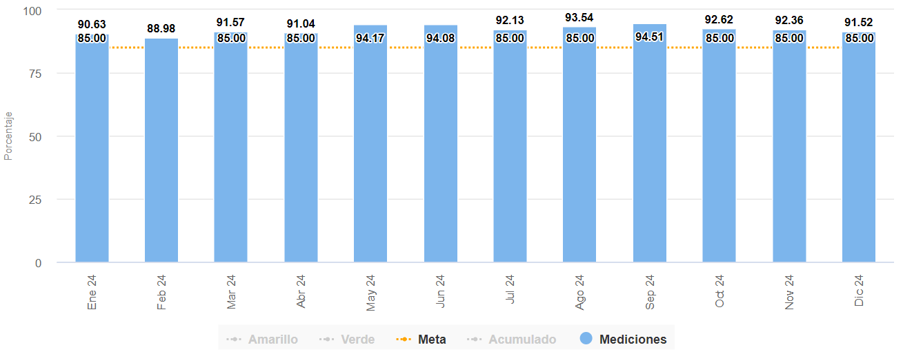
Adherencia a los cinco momentos de higiene de manos (ciudad del río)
NPS Experiencia del usuario

Slide 11
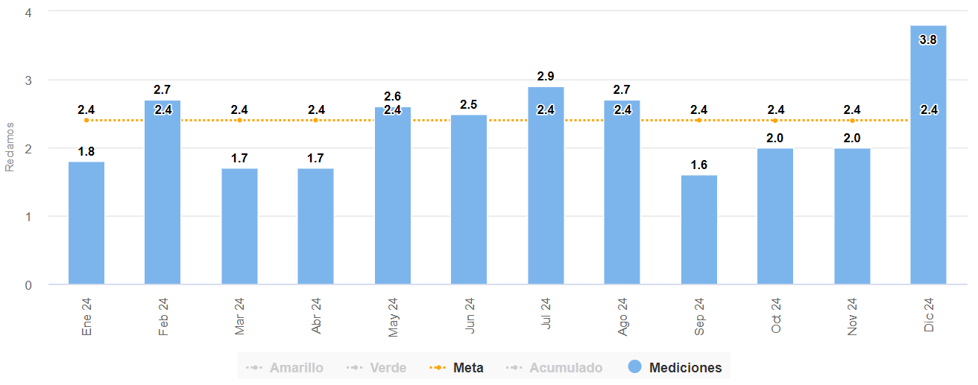
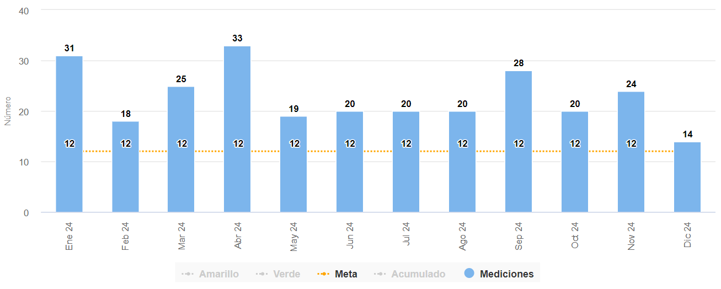
Índice de quejas y reclamos global Ciudad del Río
Índice combinado de satisfacción

